Slide 1
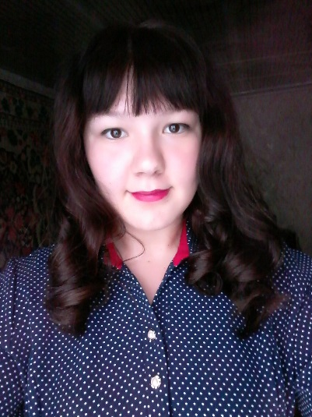
Проект на тему:
«Моя профессия -
учитель начальных классов»
Выполнила:
Евлахова В.В.
Учитель начальных классов

Slide 2
План проекта:
Значение профессии
История возникновения
Известные учителя
Качества учителя
Перспективы профессии
Карьерные перспективы специалиста
Преимущества профессии
Недостатки профессии
Слагаемые успеха
Интернет-ресурсы

Slide 3
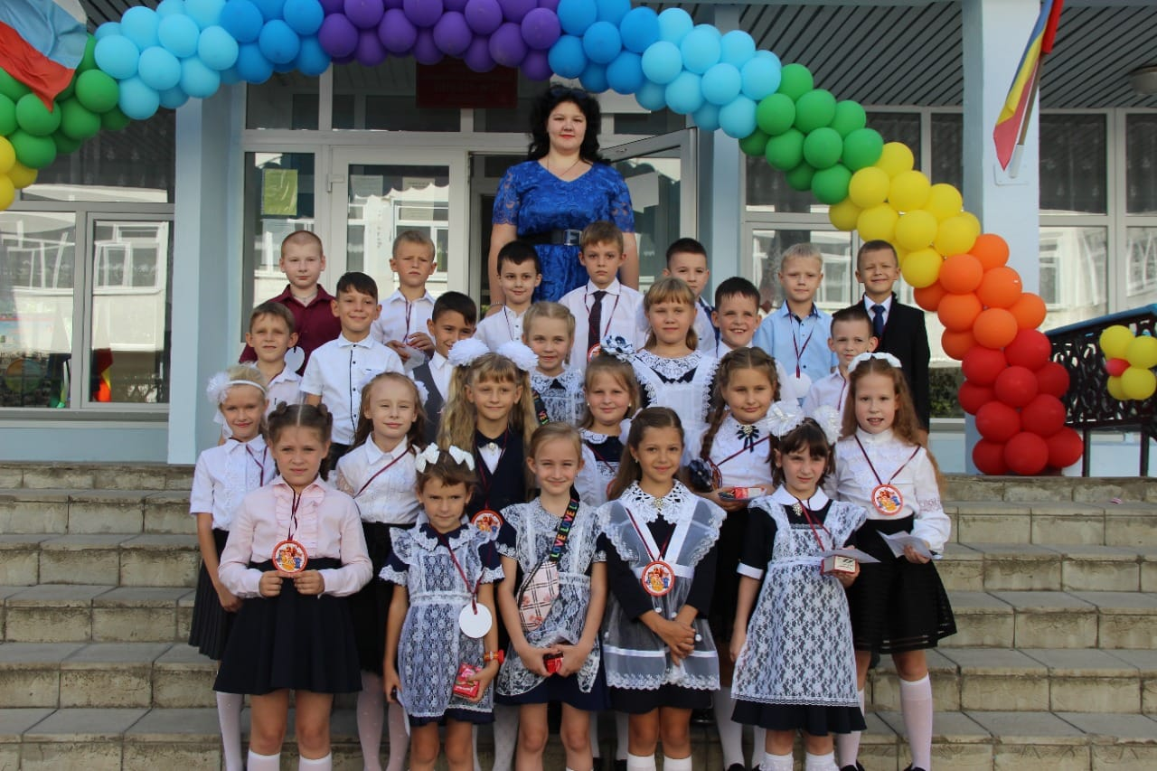
Значение профессии
Учитель начальных классов – это первый учитель, который входит в жизнь ребёнка и его семьи. Родители доверяют учителю самое дорогое, что у них есть, – своих детей.
Наверное, нет на свете ни одного родителя, которого бы не волновало, как его ребёнок будет учиться в школе, какие взаимоотношения у него сложатся с учителем, со сверстниками, насколько учение будет для него радостным и полезным.

Slide 4

Учитель — одна из самых уважаемых и ответственных профессий.
Главная задача учителя — передать свои знания детям и научить их применять эти знания на практике.
Учитель должен уметь просто и убедительно выражать свои мысли. Но самое главное качество для учителя — любовь к детям.

Slide 5

История возникновения
Возникновение школы как социального института и учительства связано с дальнейшим развитием культуры, с появлением письменности и зарождением науки. Первое упоминание о школе встречается в египетских источниках, датированных ранее 2500 лет до н. э. Это была дворцовая школа для детей царских сановников. Чуть позже возникло даже особое учебно-научное учреждение «Рамессеум», где получали подготовку не только жрецы, но и воины, архитекторы, врачи.

Slide 6
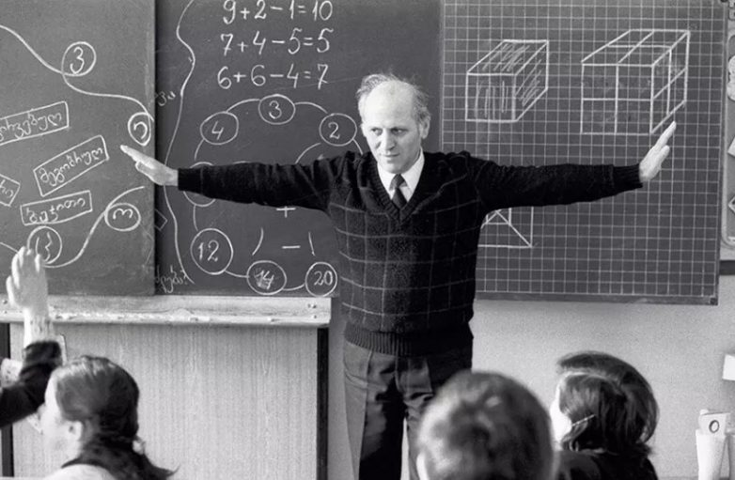
Известные учителя
В мире очень много учителей. Каждый из них в какой-то степени известен. Не будем сейчас говорить и о учителях старого времени, а приведём далеко не полный список известных учителей, близких к нам по времени:
Амонашвили Ш.А.
Лысенкова С.Н.
Макаренко А.С.
Сухомлинский В.А.
Хуторской А.В.
Шаталов В.Ф.
Корчак Я.

Slide 7
Качества учителя
Гармоничное умственное, нравственное и эстетическое развитие.
Личностная самостоятельность учителя.
Культура поведения и общения, педагогический такт.
Педагогическое мастерство.
Установка на постоянное самосовершенствование.
Общая педагогическая эрудиция и компетентность.
Доброжелательность, общительность и увлечённость работой.

Slide 8

Перспективы профессии
возможность получения и совершенствования образования;
работа в образовательных заведениях разных педагогических систем;
прогрессирующая система оплаты труда учителя.

Slide 9

Карьерные перспективы специалиста
Перспективы карьерного роста этих специалистов связаны, прежде всего, с повышением уровня своего педагогического мастерства, победой в конкурсах профессиональных достижений, подготовкой успешных учеников.

Slide 10
Преимущества профессии
Общение с детьми
Умственная работа
Стабильность в работе
Длительный отпуск
Реализация своих творческих способностей
Своевременная выплата заработной платы
Благодарность родителей и учеников

Slide 11
Недостатки профессии
Нервная работа, требующая колоссального терпения
Много общественной работы, много писанины
Невысокая зарплата в государственных школах
Повторение одной и той же информации из года в год надоедают

Slide 12

Семь слагаемых успеха учителя начальных классов
Каким же должен быть
учитель начальной школы?
Мне бы хотелось предложить вашему вниманию 7 слагаемых успеха,
с помощью которого учитель может сотворить чудо превращения маленького человека в УЧЕНИКА с большой буквы.
Мой цветок называется
« СЕМЬ У»

Slide 13
Улыбчивость
Умеренность
Убедительность
Умение удивлять
Уважение
Уравновешенность
Успешность
Успех

Slide 14
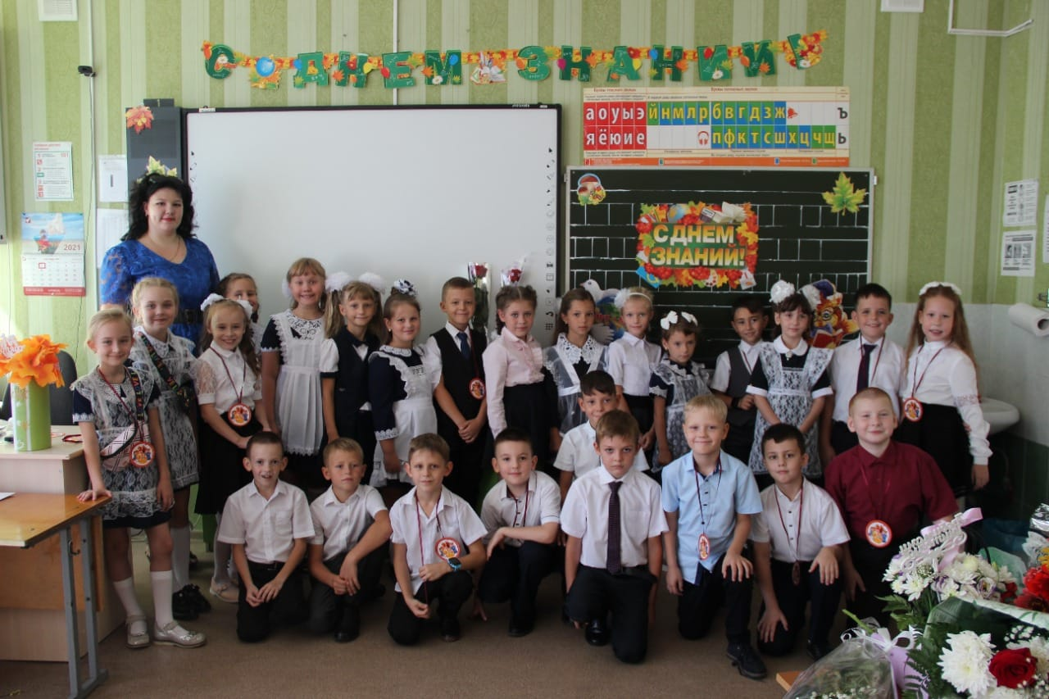
Итак, если у Вас есть терпение, трудолюбие, любовь к детям, открытое сердце и чистая душа, благородные помыслы, творческие способности, а также стремление сделать наше общество лучше –
Выбирайте профессию
«Учитель начальных классов»!

Slide 15
Интернет-ресурсы
https://yandex.ru/images/search?text=фон%20светло%20фиолетовый
https://yandex.ru/images/search?text=учитель
http://www.proprof.ru/stati/careera/vybor-professii/o-professiyah/professiya-uchitel-nachalnyh-klassov
https://megaobuchalka.ru/6/35923.html
https://pandia.ru/text/78/320/16508.php

